Slide 1
Возникновение и распространение ислама

Slide 2
Ислам – Слово в переводе означает «покорность», «послушание», самая молодая религия единобожия, возникла в начале VII в. в Западной Аравии.
Халиф – верховный правитель мусульман в арабских странах до XIII в., а также титул египетского и турецкого султанов. От этого титула происходит и название государства: Халифат.
Коран – главная священная книга мусульман. Слово в переводе с арабского значит «чтение вслух».
Мечеть – мусульманское молитвенное архитектурное сооружение.

Slide 3
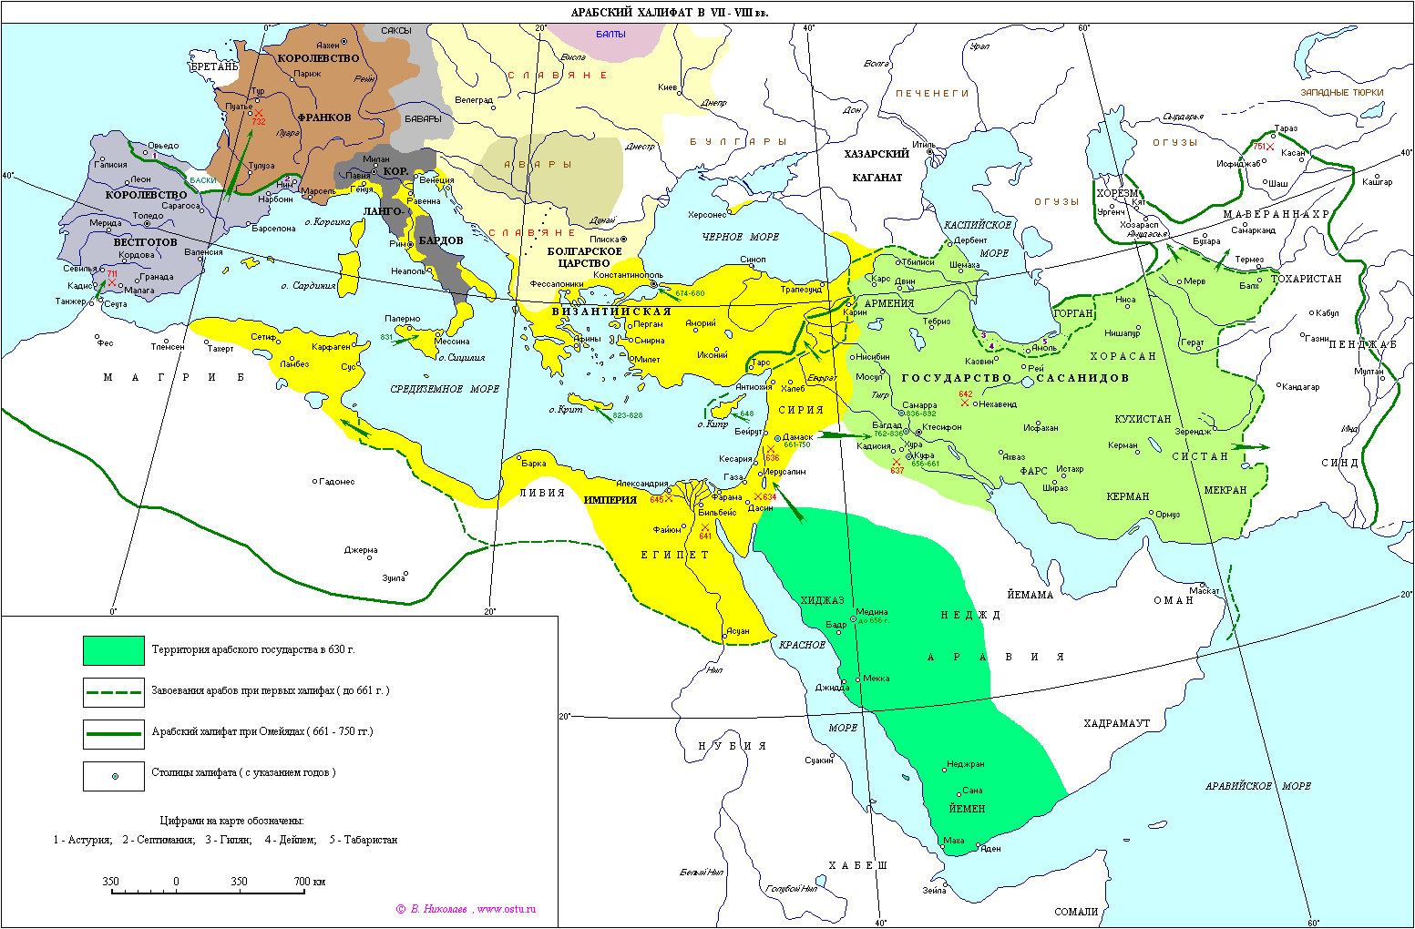
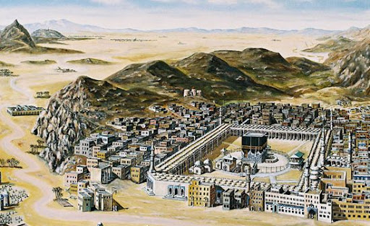
Племена арабов населяли аравийский полуостров
Один из главных городов – священная Мекка.
Кааба – древний храм

Slide 4
Мухаммад (ок.570-632)
Призывал отказаться от поклонения языческим божествам и уверовать в Единого Бога
Стал правителем Ясриба (Медины)
622 г. – Мухаммад уходит в соседний город Ясриб

Slide 5
Мухаммад получал откровения от Бога (Аллаха)
Его последователи все запоминали и записывали
После смерти пророка эти записи собрали в священную книгу Коран

Slide 6
Стр.38-39

Slide 7
Абу Бакр
Умар
Усман
Али
Халиф – наместник пророка
Возникло государство – Арабский халифат

